Slide 1
Бюджет Большекирсановского сельского поселения Матвеево-Курганского района на 2017-2019годы
Администрация Большекирсановского сельского поселения

Slide 2
Основные направления бюджетной и налоговой политики Ростовской области.
Положение о бюджетном процессе в Большекирсановском сельском поселении
(решение Собрания депутатов поселения от 20.06.2016г №137).
Основа формирования проекта бюджета Большекирсановского сельского поселения на 2017 год и на плановый период 2018 и 2019 годов.
Основные направления бюджетной и налоговой политики администрации Большекирсановского сельского поселения на 2017-2019 годы
(Постановления администрации от 09.11.2016 г. №194).
Прогноз социально-экономического развития Ростовской области.
Прогноз социально-экономического развития Большекирсановского сельского поселения на 2017-2019 годы.
(Постановление администрации от 13.09.2016 г. №19/1).
Муниципальные программы.

Slide 3
Основные параметры решения Собрания депутатов Большекирсановского сельского поселения «О бюджете Большекирсановского сельского поселения
Матвеево-Курганского района на 2017 год и на плановый период 2018 и 2019годов»
(тыс.рублей)
Показатель | 2017 год | 2018год | 2019год
I.Доходы, всего: | 8 895,6 | 7 846,3 | 7 796,6
Из них: Налоговые и неналоговые доходы | 5 757,5 | 5 396,6 | 5 645,4
Безвозмездные поступления | 3 138,1 | 2 449,7 | 2 151,2
II.Расходы, всего: | 8 895,6 | 7 846,3 | 7 796,6
III.Дефицит (-), Профицит(+) | 0 | 0 | 0

Slide 4
Основные параметры бюджета Большекирсановского сельского поселения на 2017 год
Доходы бюджета
8895,6
Расходы бюджета
8895,6
(тыс.рублей)
Налог на доходы физических лиц 664,3
Общегосударственные вопросы 4470,3
Единый сельскохозяйственный налог
1701,0
Численность населения:
2310человек
Национальная оборона
173,3
Налог на имущество физических лиц 108,4
Национальная безопасность и правоохранительная деятельность
28,7
Земельный налог 2400,7
Жилищно-коммунальное хозяйство 1480,2
Государственная пошлина 40,1
Культура 2648,1
Доходы от продажи материальных и нематериальных активов -839,5
Социальная политика 60,0
Штрафы,санкции,возмещение ущерба 3,5
Физическая культура и спорт 20,0
Финансовая помощь от других бюджетов 3138,1

Slide 5
Структура налоговых доходов бюджета Большекирсановского сельского поселения в 2017 году

Slide 6
Безвозмездные поступления от других бюджетов бюджетной системы Российской Федерации
млн.рублей

Slide 7
Расходы бюджета Большекирсановского сельского поселения на 2017 год
(по разделам)
Расходы всего 8 895,6
в том числе:
Общегосударственные вопросы - 4 470,3
Национальная оборона - 173,3
Национальная безопасность и
правоохранительная деятельность - 28,3
Образование - 15,0
Жилищно-коммунальное хозяйство - 1 480,2
Культура, кинематография - 2 648,1
Социальная политика - 60,0
Физическая культура и спорт - 20,0

Slide 8
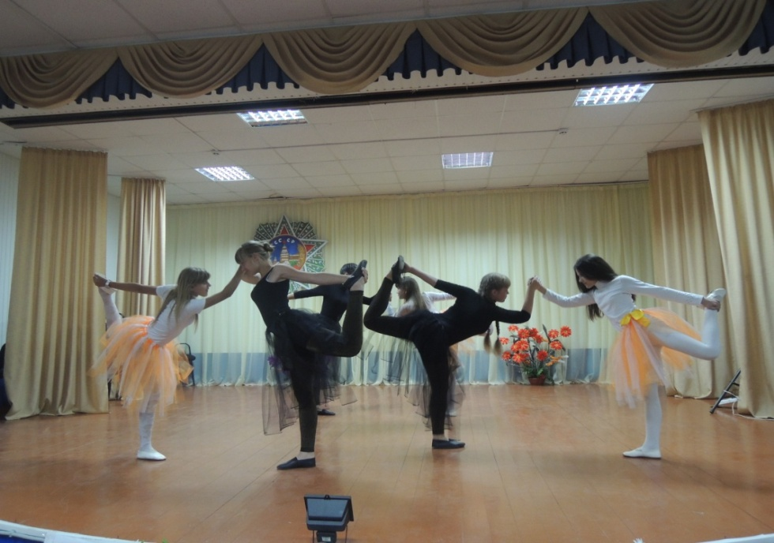
КУЛЬТУРА И КИНЕМАТОГРАФИЯ
Создание и сохранение единого культурного пространства на территории сельского поселения;
- обеспечение доступности населения поселения к культурным ценностям и удовлетворения культурных потребностей граждан;
- организация и проведение фестивалей, конкурсов, торжественных мероприятий .
Общий объем расходов по отрасли
«Культура»
в 2017 году – 2648,1 тыс.рублей

Slide 9
Содержание аппарата управления
2017г -4291,1тыс.рублей
-5,5 муниципальных служащих;
-4,25 технический персонал;
-3,75 обслуживающий персонал;
-Расходы на другие общегосударственные вопросы -179(в т.ч. регистрация имущества-60,0 тыс.рублей)
Мобилизационная и вневойсковая подготовка
173,3 тыс.рублей
Осуществление первичного воинского учета на территории, где отсутствуют военные комиссариаты.

Slide 10
Защита населения и территории от ЧС природного и техногенного характера, гражданская оборона
1) Расходы на организацию и осуществление мероприятий по гражданской обороне, защите населения и территории поселения от чрезвычайных ситуаций природного и техногенного характера, подготовку (обучение) руководящего состава, должностных лиц и специалистов (работников) ГО и ЧС поселений – 17,7 тыс. рублей;
2)Мероприятия по обеспечению пожарной безопасности 10,0 тыс. рублей;
4) Мероприятия по обеспечению безопасности людей на водных объектах – 1,0 тыс. рублей.

Slide 11
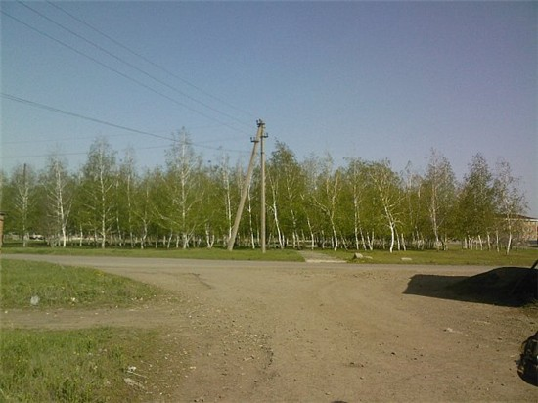
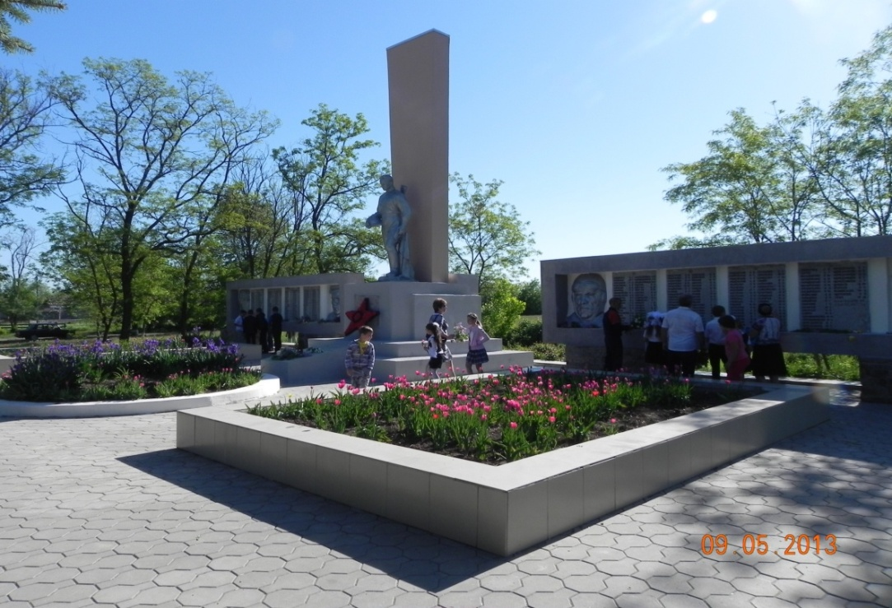
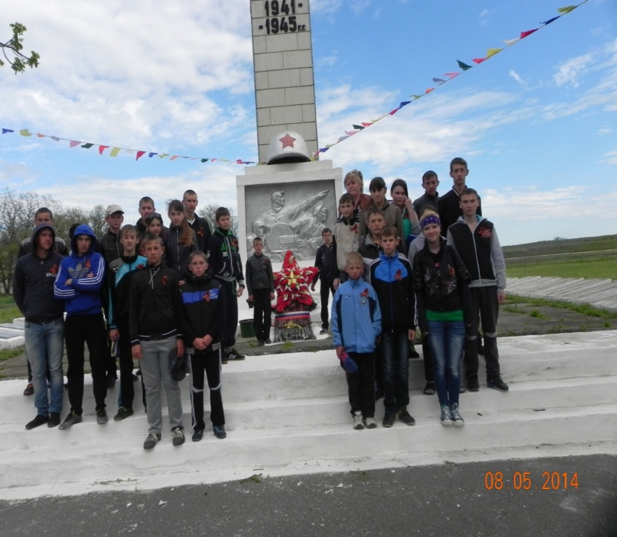
Жилищно-коммунальное хозяйство 2017г - 1480,2тыс.рублей
-техобслуживание и оплата электроэнергии уличного освещения;
-текущий ремонт памятников;
-озеленение территории поселения и прочие мероприятия по благоустройству

Slide 12
Меры социальной поддержки отдельных категорий граждан
Выплата государственной пенсии за выслугу лет муниципальным служащим - 60,0тыс.рублей

Slide 13
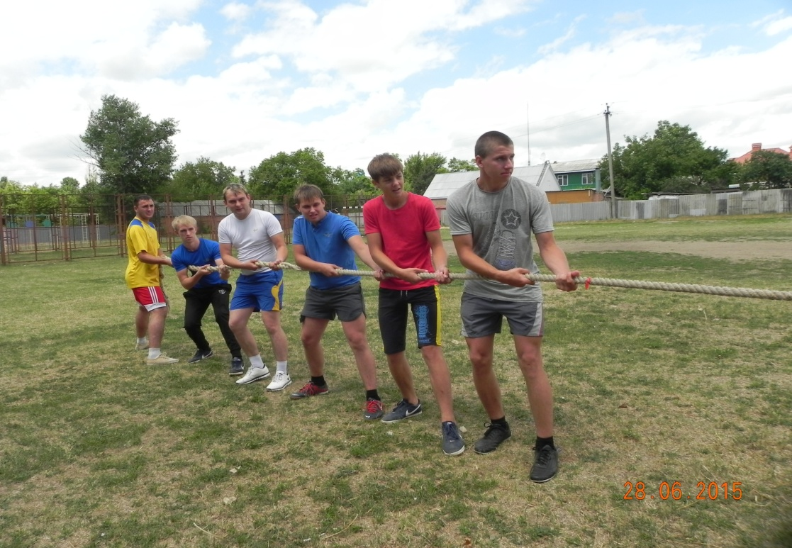
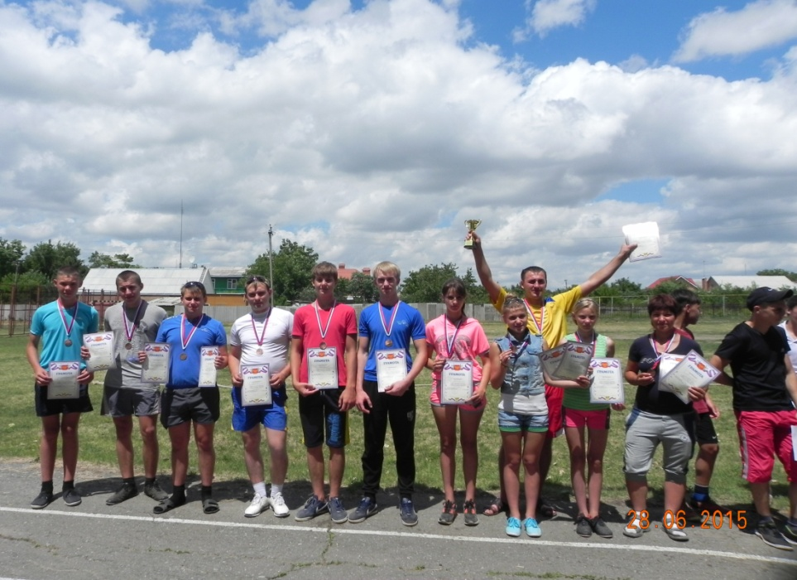
Физическая культура и спорт
Приобретение призов на спортивные мероприятия -20,0тыс.рублей

